Slide 1

Point sur le projet
Mardi 8 Janvier 2019

Slide 2
Point sur l’avancée de la production
Boisard : Manchon commencé
La Mache Productique : problème de brut réglé pour entretoise (fin janvier)
La Mache Laser : Clément doit faire le point avec eux
AlpenTech : Envoie des plans pour production

Slide 3
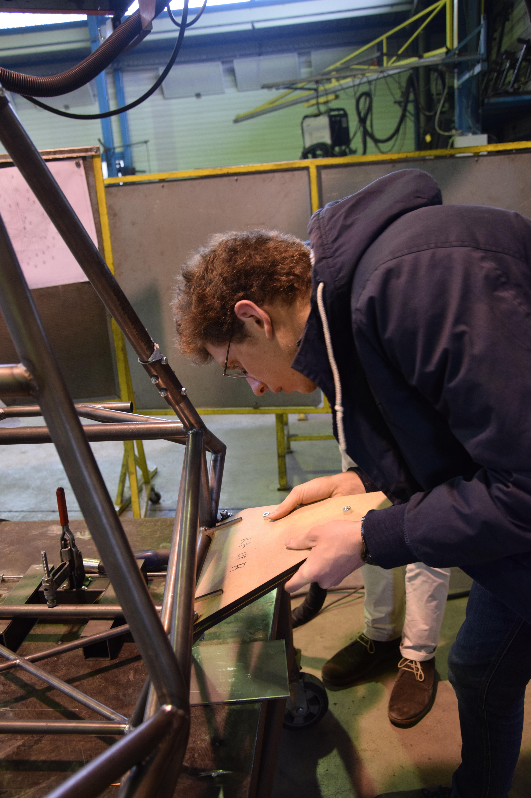
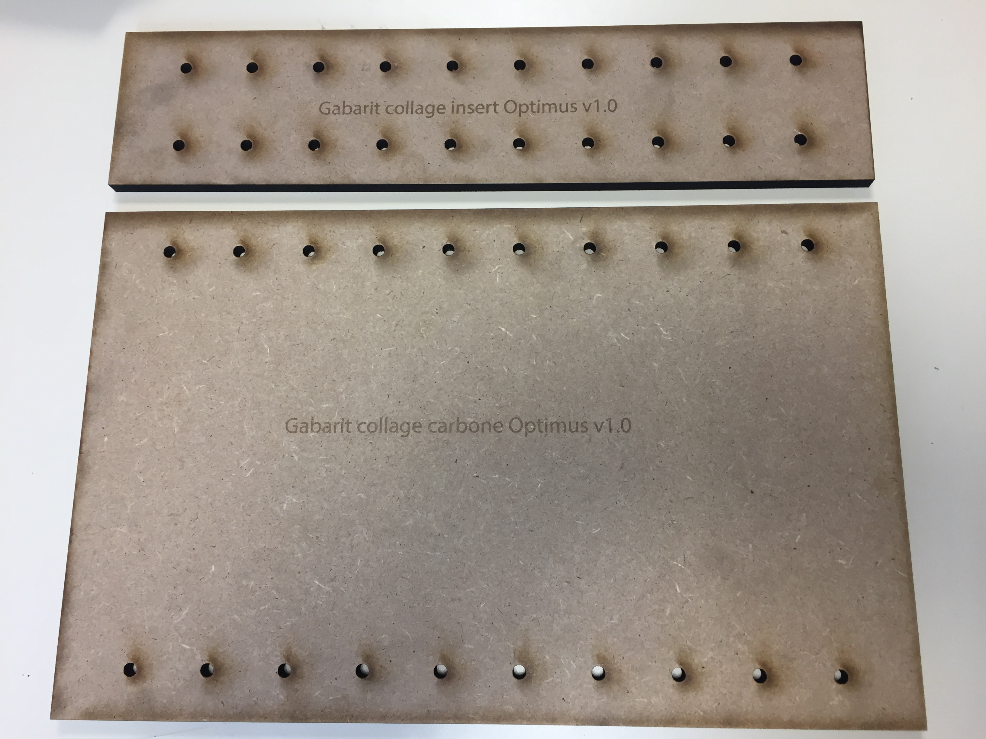
Réalisation des gabarits

Slide 4
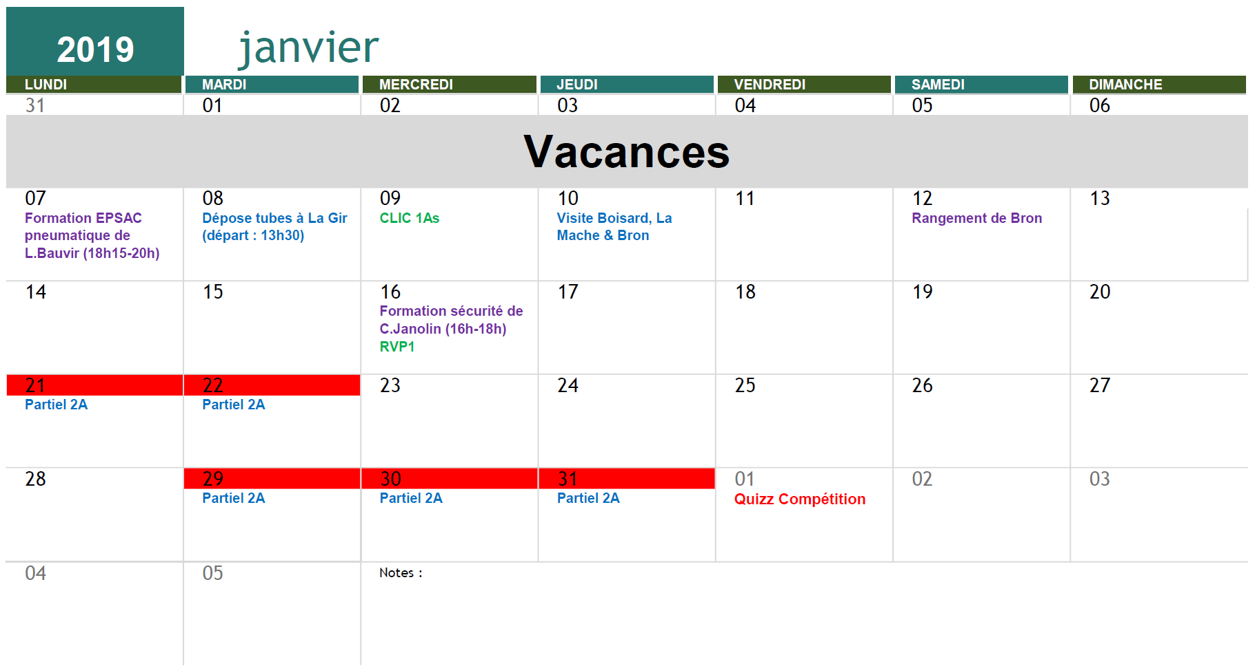
Calendrier EPSA

Slide 5
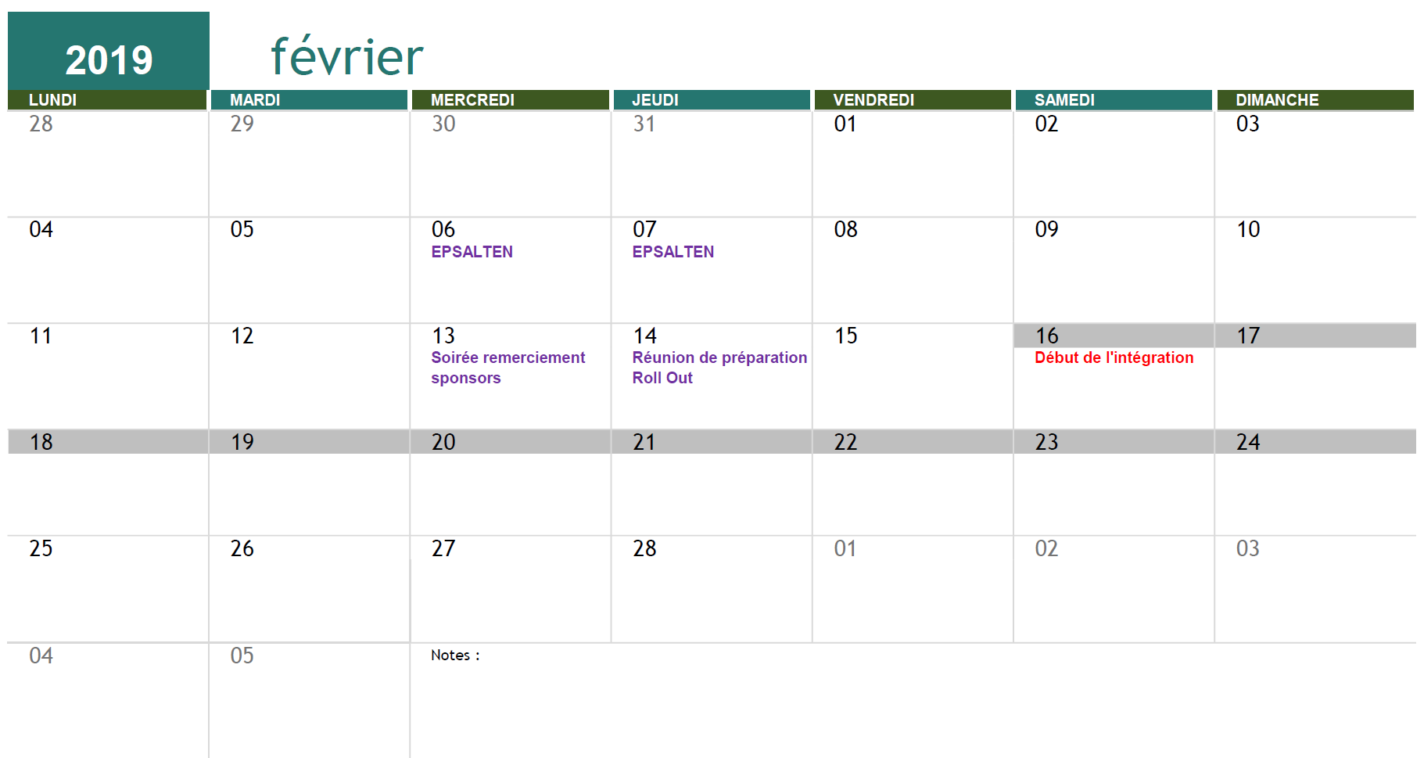
Calendrier EPSA

Slide 6
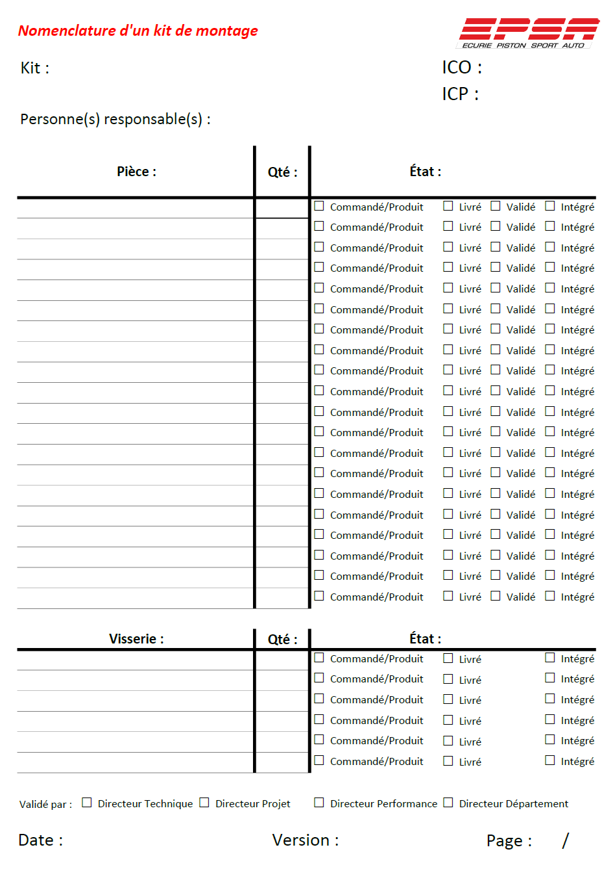
Kit de montage

Slide 7
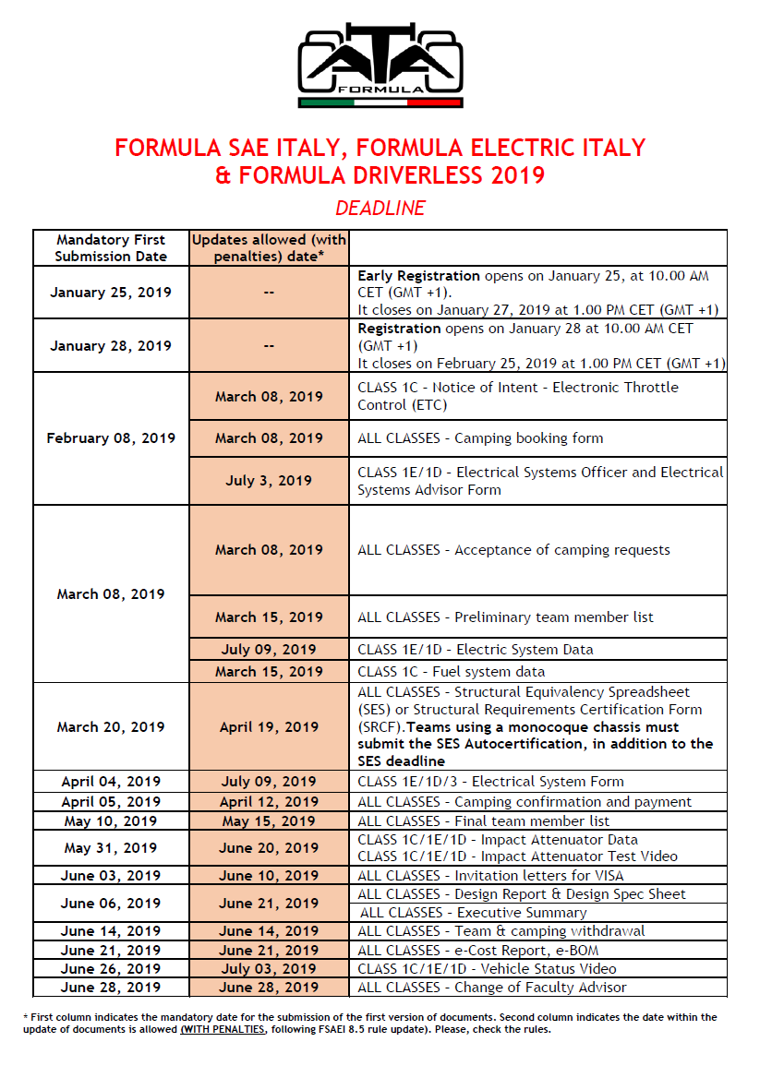
Se préparer aux quizz
J-24 avant les quizz

Slide 8
Démontage moto
Démontage moto semaine prochaine : mardi 15 Janvier et Jeudi 17 Janvier
Prévoir d’emmener 0As

Slide 9
Pour le top projet
Questions ?

